Slide 1
第五章 虚 拟 存 储 器
5.1 虚拟存储器概述
5.2 请求分页存储管理方式
5.3 页面置换算法
5.4 “抖动”与工作集
5.5 请求分段存储管理方式

Slide 2
5.1 虚拟存储器的基本概念
前面介绍的各种存储管理方式，大都需要将作业全部装入内存后方可运行。 于是，出现了下面两种情况：
当作业要求的内存空间超过内存总容量时，无法装入内存运行；
有大量作业要求运行，但内存容量不足以容纳所有这些作业，只能将少量作业装入内存运行。
解决内存容量不够问题的办法：
从物理上扩充内存；
从逻辑上扩充内存——虚拟存储器。
计算机操作系统
2

Slide 3
5.1.1 虚拟存储器的引入
1．传统存储器管理方式的特征
一次性
驻留性
不用或暂不用的程序（数据）占据了大量内存空间，使得需要运行的作业无法装入运行。
2．局部性原理
程序在执行时将呈现局部性规律，即在一较短的时间内，程序的执行仅局限于某个部分；相应地，它所访问的存储空间也局限于某个区域。
时间局部性——某指令一旦执行，则不久后该指令可能再次被执行（数据亦然）。循环
空间局部性——程序一旦访问了某个存储单元，不久后，附近的存储单元也将被访问。顺序执行
计算机操作系统
3

Slide 4
5.1.2 虚拟存储器的定义和特征
所谓虚拟存储器，是指具有请求调入功能和置换功能，能从逻辑上对内存容量加以扩充的一种存储系统。
虚拟存储器基本原理如下：
应用程序在运行前，没有必要全部装入(局部性原理)，仅将那些当前要运行的页面或段先装入内存便可以运行，其余部分暂留在磁盘上。
程序在运行时，如果所要访问的页（段）已调入内存，便可继续执行下去；否则，应利用OS所提供的请求调页（段）功能，将它们调入内存，以便继续运行。
如果此时内存已满，则需利用页（段）置换功能，将内存中暂不用的页（段）调到磁盘上，再将访问的页（段）调入内存，使程序继续运行下去。
部分装入
请求调页
页面置换
计算机操作系统
4

Slide 5
5.1.2 虚拟存储器的定义和特征
所谓虚拟存储器，是指具有请求调入功能和置换功能，能从逻辑上对内存容量加以扩充的一种存储系统。
虚拟存储器基本原理如下：
虚拟存储器的逻辑容量由内存容量和外存容量之和所决定。
运行速度接近于内存，每位的成本接近于外存。
应用程序在运行前，没有必要全部装入(局部性原理)，仅将那些当前要运行的页面或段先装入内存便可以运行，其余部分暂留在磁盘上。
程序在运行时，如果所要访问的页（段）已调入内存，便可继续执行下去；否则，应利用OS所提供的请求调页（段）功能，将它们调入内存，以便继续运行。
如果此时内存已满，则需利用页（段）置换功能，将内存中暂不用的页（段）调到磁盘上，再将访问的页（段）调入内存，使程序继续运行下去。
部分装入
请求调页
页面置换
计算机操作系统
5

Slide 6
特征
多次性：一个作业被分成多次调入内存运行(部分装入)；
对换性：作业在运行过程中进行换进、换出，不需要常驻内存；
虚拟性：从逻辑上扩充内存，使用户看到的内存容量大于实际内存容量。这是虚拟存储器所表现的最重要的特征，也是实现虚拟存储器的最重要的目标。
虚拟性是以多次性和对换性为基础的，仅当系统允许将作业分多次调入内存，并能将内存中暂时不运行的程序和数据换至磁盘上时，才有可能实现虚拟存储器。
多次性和对换性又必须建立在离散分配的基础上。
计算机操作系统
6

Slide 7
5.1.3 虚拟存储器的实现方法
分页请求系统
在分页系统基础上，增加了请求调页功能和页面置换功能所形成的页式虚拟存储系统。
必须提供硬件支持和相应的软件：
硬件支持
请求分页的页表机制：在纯分页的页表机制上增加若干项而形成，作为请求分页的数据结构。
缺页中断机构：每当用户程序要访问的页面尚未调入内存时，便产生一缺页中断，请求OS将所缺的页调入内存。
地址变换机构
实现请求分页的软件——请求调页、实现页面置换的软件
计算机操作系统
7

Slide 8
请求分段系统
在分段系统基础上，增加了请求调段功能和分段置换功能所形成的段式虚拟存储系统。
硬件支持
请求分段的段表机制
缺段中断机构
地址变换机构
实现请求分段的软件——请求调段、实现段置换的软件
计算机操作系统
8

Slide 9
5.2 请求分页存储管理方式
5.2.1 请求分页中的硬件支持
1．页表机制
每个页表表项如下所示：
状态位P：指示该页是否已调入内存；只有一位，也称为位字
访问字段A：记录本页在一段时间内被访问的次数，或记录本页最近已有多长时间未被访问，提供给置换算法在选择换出页面时参考
修改位M：表示该页被调入内存后是否被修改过
外存地址：指出该页在外存的地址，通常是磁盘物理块号。
计算机操作系统
9

Slide 10
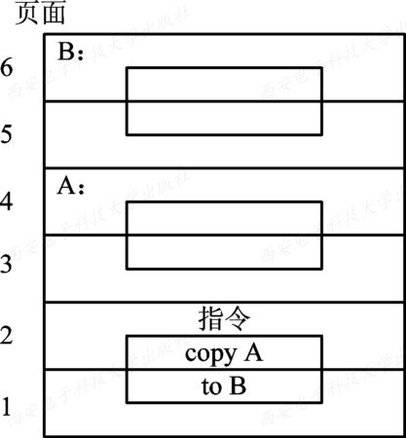
2．缺页中断机构
在指令执行期间产生和处理——通常情况下，CPU都是在一条指令执行完后才检查是否有中断请求到达。
一条指令执行期间可能要产生多次：硬件机构应能保存多次中断时的状态，并保证最后能返回到中断前产生缺页中断的指令处继续执行。
图5-1 涉及6次缺页中断的指令
计算机操作系统
10

Slide 11
3．地址变换机构
计算机操作系统
11

Slide 12
程序请求访问一页
开始
缺页中断处理
是
越界中断
保留CPU现场
页号>页表长度？
否
从外存中找到缺页
CPU检索快表
内存满否？
否
是
页表项在快表中？
是
选择一页换出
否
访问页表
否
该页被修改否？
产生缺页中
断请求调页
页在内存？
是
将该页写回外存
是
修改快表
OS命令CPU从外存读缺页
修改访问位和修改位
如果是写指令，须将修改位置1，表示该页调入内存后已被修改
启动I/O硬件
形成物理地址
将一页从外存读入内存
地址变换结束
修改页表
图5-2 请求分页中的地址变换过程
12

Slide 13
5.2.2 内存分配策略和分配算法
最小物理块数：能保证进程正常运行所需的最小物理块数，当系统为进程分配的物理块数少于此值时，进程将无法运行。
譬如：直接寻址的单地址指令，所需的最小物理块数为2。其中一块用于存放指令的页面，另一块用于存放数据的页面；
若机器允许间接寻址，则至少需要3个物理块。
固定分配：为每个进程分配一组固定数目的物理块，在进程运行期间不再改变。
局部置换：如果进程在运行中发现缺页，则只能从分配给该进程的n个页面中选出一页换出，然后再调入下一页，以保证分配给该进程的内存空间不变。
当某进程发现缺页时，只允许该进程在内存的页面中选择一页换出，这样不会影响其他进程的运行。
如果进程频繁缺页，系统须再为该进程分配若干附加的物理块，直至该进程的缺页率减少到适当程度；
反之，若进程在运行期间缺页率特别低，可适当减少分配的物理块数，但不要引起缺页率的明显增加。
可变分配：先为每个进程分配一定数目的物理块，在进程运行期间，可根据情况做适当的增减。
全局置换：若进程在运行中发现缺页，则将OS所保留的空闲物理块取出一块分配给该进程，或者以所有进程的全部物理块为标的，选择一块换出，将所缺之页调入。这样，分配给该进程的内存空间就随之增加。
缺点：增加缺页率
计算机操作系统
13
为进程分配内存时，涉及到3个问题：
最小物理块数的确定
取决于指令的格式、功能和寻址方式
物理块的分配策略
固定分配局部置换
可变分配全局置换——最易于实现的物理块分配和置换策略，已用于若干OS中
可变分配局部置换
物理块分配算法
平均分配算法——显然不太合理
按比例分配算法——取整，必须大于最小物理块数
考虑优先权的分配算法——一部分按比例；另一部分根据各进程的优先权——合理

Slide 14
5.2.3 页面调入策略
计算机操作系统
14
何时调入页面
预调页策略——若预测较准确，则非常有吸引力
请求调页策略——每次仅调入一页，系统开销较大，增加了磁盘I/O的启动频率。
从何处调入页面
系统有足够的对换区——全部从对换区调入
系统缺少对换区——全部从文件区调入
UNIX方式——凡未运行的页面，从文件区调入；曾经运行过又被换出的页面，从对换区调入。共享页面如已被其他进程调入内存，则无须再调入
缺页率
f = F/A = F/（S+F）
S：访问页面成功的次数；F：访问页面失败的次数

Slide 15
5.3 页面置换算法
好的页面置换算法，应具有较低的页面更换频率
5.3.1 最佳置换算法和先进先出置换算法
1．最佳置换算法（OPT）
选择以后永不使用的或者是未来最长时间内不再使用的页面淘汰
不适当的算法可能导致进程发生“抖动”（Trashing），即刚被换出的页很快又要被访问，需要将它重新调入，此时需要再选一页调出；而此刚被调出的页很快又要被访问，又需要将它调入。

Slide 16
5.3 页面置换算法
好的页面置换算法，应具有较低的页面更换频率
5.3.1 最佳置换算法和先进先出置换算法
1．最佳置换算法（OPT）
选择以后永不使用的或者是未来最长时间内不再使用的页面淘汰
目前人们还无法预知，一个进程在内存的若干个页面中，哪一个页面是未来最长时间内不再被访问的，因此该算法只是一种理论上的算法，是无法实现的。
可以利用该算法去评价其他算法。

Slide 17
5.3 页面置换算法
好的页面置换算法，应具有较低的页面更换频率
5.3.1 最佳置换算法和先进先出置换算法
1．最佳置换算法（OPT）
选择以后永不使用的或者是未来最长时间内不再使用的页面淘汰
【例5-1】假定系统为某进程分配了3个物理块，并考虑以下的页面引用串：7，0，1，2，0，3，0，4，2，3，0，3，2，1，2，0，1，7，0，1
引用串 7 0 1 2 0 3 0 4 2 3 0 3 2 1 2 0 1 7 0 1
物理块
7
7
7
2
2
2
2
2
2
2
2
2
2
2
2
2
2
7
7
7
0
0
0
0
0
0
4
4
4
0
0
0
0
0
0
0
0
0
0
1
1
1
3
3
3
3
3
3
3
3
1
1
1
1
1
1
1
被置换的页
7 1 0 4 3 2
图5-3 利用最佳页面置换算法的置换图
发生6次页面置换

Slide 18
2．先进先出（FIFO）页面置换算法
选择在内存中驻留时间最长的页面淘汰。
设置一个指针，指向最老的页面。
仍以例5-1为例。
【例5-1】假定系统为某进程分配了3个物理块，并考虑以下的页面引用串：7，0，1，2，0，3，0，4，2，3，0，3，2，1，2，0，1，7，0，1
引用串 7 0 1 2 0 3 0 4 2 3 0 3 2 1 2 0 1 7 0 1
物理块
7
7
7
2
2
2
2
4
4
4
0
0
0
0
0
0
0
7
7
7
0
0
0
0
3
3
3
2
2
2
2
2
1
1
1
1
1
0
0
1
1
1
1
0
0
0
3
3
3
3
3
2
2
2
2
2
1
被置换的页
7 0 1 2 3 0 4 2 3 0 1 2
图5-4 利用FIFO页面置换算法时的置换图
进行了12次页面置换
计算机操作系统
18

Slide 19
2．先进先出（FIFO）页面置换算法
选择在内存中驻留时间最长的页面淘汰。
设置一个指针，指向最老的页面。
仍以例5-1为例。
【例5-1】假定系统为某进程分配了3个物理块，并考虑以下的页面引用串：7，0，1，2，0，3，0，4，2，3，0，3，2，1，2，0，1，7，0，1
引用串 7 0 1 2 0 3 0 4 2 3 0 3 2 1 2 0 1 7 0 1
FIFO的性能较差，因为它所依据的条件是各个页面调入内存的时间，而页面调入内存的时间并不能反映页面的使用情况。
物理块
7
7
7
2
2
2
2
4
4
4
0
0
0
0
0
0
0
7
7
7
0
0
0
0
3
3
3
2
2
2
2
2
1
1
1
1
1
0
0
1
1
1
1
0
0
0
3
3
3
3
3
2
2
2
2
2
1
被置换的页
7 0 1 2 3 0 4 2 3 0 1 2
图5-4 利用FIFO页面置换算法时的置换图
进行了12次页面置换
计算机操作系统
19

Slide 20
5.3.2 最近最久未使用（LRU）置换算法
选择最近最久未使用的页面进行淘汰。
LRU页面置换算法的演算过程可以借助“栈”来完成：
栈顶始终是最新的，栈底是最近最久未使用的页面号。
仍以例5-1为例。
引用串 7 0 1 2 0 3 0 4 2 3 0 3 2 1 2 0 1 7 0 1
物理块
7
7
7
2
2
2
2
4
4
4
0
0
0
1
1
1
1
1
1
1
0
0
0
0
0
0
0
0
3
3
3
3
3
3
0
0
0
0
0
1
1
1
3
3
3
2
2
2
2
2
2
2
2
2
7
7
7
被置换的页
7 1 2 3 0 4 0 3 2
图4-35 LRU页面置换算法的置换图
发生9次页面置换
计算机操作系统
20

Slide 21
2. LRU置换算法的硬件支持 1) 寄存器 为了记录某进程在内存中各页的使用情况，须为每个在内存中的页面配置一个移位寄存器，可表示为 R = R_{n-1}R_{n-2}R_{n-3} … R₂R₁R₀

Slide 22
当进程访问某物理块时，要将相应寄存器的R_{n-1}位置成1。此时，定时信号将每隔一定时间(例如100 ms)将寄存器右移一位。如果我们把n位寄存器的数看作是一个整数，那么，具有最小数值的寄存器所对应的页面，就是最近最久未使用的页面。
图5-6 某进程具有8个页面时的LRU访问情况

Slide 23
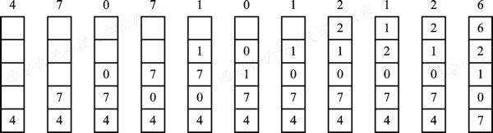
2) 栈 可利用一个特殊的栈保存当前使用的各个页面的页面号。每当进程访问某页面时，便将该页面的页面号从栈中移出，将它压入栈顶。因此，栈顶始终是最新被访问页面的编号，而栈底则是最近最久未使用页面的页面号。假定现有一进程，它分有五个物理块，所访问的页面的页面号序列为： 4，7，0，7，1，0，1，2，1，2，6
图5-7 用栈保存当前使用页面时栈的变化情况

Slide 24
5.3.3 Clock置换算法
（1）简单Clock置换算法(最近未用算法)
内存中的所有页面组织在一个循环链表中，并设置一个指针pointer，用于指示页面查找的起始位置。
页面设置一个访问位A，当页面被访问时，便将访问位置1。
置换页面时，从指针位置开始，查看指针所指页面的访问位是否为1，如果是1，则将该页面的访问位修改为0。
否则，挑选该页面换出内存，并将新的页面换入内存，置新页面访问位为1；最后让指针指向下一个页面。
第1圈扫描结束后，若没有找到淘汰的页面，则进行第2圈扫描，此时，必定能够找到淘汰的页面。
最近最久未使用算法（LRU）是一种较好的算法，但需要较多的硬件支持，实现所需要的成本较高。
实际应用中，大多采用LRU的近似算法。
计算机操作系统
24

Slide 25
Clock置换算法举例
仍以例5-1为例：
假定系统为某进程分配了3个物理块，并考虑以下的页面引用串：7，0，1，2，0，3，0，4，2，3，0，3，2，1，2，0，1，7，0，1。采用Clock置换算法，计算其页面置换次数。
引用串 7 0 1 2 0 3 0 4 2 3 0 3 2 1 2 0 1 7 0 1
物理块
7*
7*
7*
2*
2*
2*
2*
4*
4*
4*
4
3*
3*
3
3
0*
0*
0
0*
0*
0*
0*
0
0*
0
0*
0
2*
2*
2
2
2*
1*
1*
1*
1*
7*
7*
7*
1*
1
1
3*
3*
3
3
3*
0*
0*
0*
0
2*
2*
2*
2
2
1*
被置换的页
7 1 2 0 3 4 2 0 3 1 2
Clock页面置换算法的置换图
发生11次页面置换
蓝色为指针位置，*为访问标志
计算机操作系统
25

Slide 26
改进型Clock置换算法(UNIX SVR4采用此算法)
淘汰被修改过的页面时，需将其写回磁盘(置换代价高)，因此应淘汰既未被访问又未被修改的页面。为此，每个页面除了有访问位A外，还增加一个修改位M。由访问位A与修改位M可以组成下面4种类型的页面：
1类(A=0,M=0)，是最佳淘汰页；
2类(A=0,M=1) ；
3类(A=1,M=0) ；
4类(A=1,M=1) ，最近被访问且被修改过的页，最不应该淘汰。
(1)从指针当前位置开始，扫描循环队列，寻找A=0且M=0的第1类页面，将所遇到的第一个页面淘汰。
(2)若第1步查找一周后未遇到第1类页面，则寻找A=0且M=1的第2类页面，将所遇到的第一个页面淘汰。第2轮扫描中将所有扫描过的页面的访问位A清0。
(3)若第2轮扫描失败，则返回(1)，若仍失败，再重复第(2)步，此时就一定能找到被淘汰的页。
淘汰原3类页
淘汰原4类页
计算机操作系统
26

Slide 27
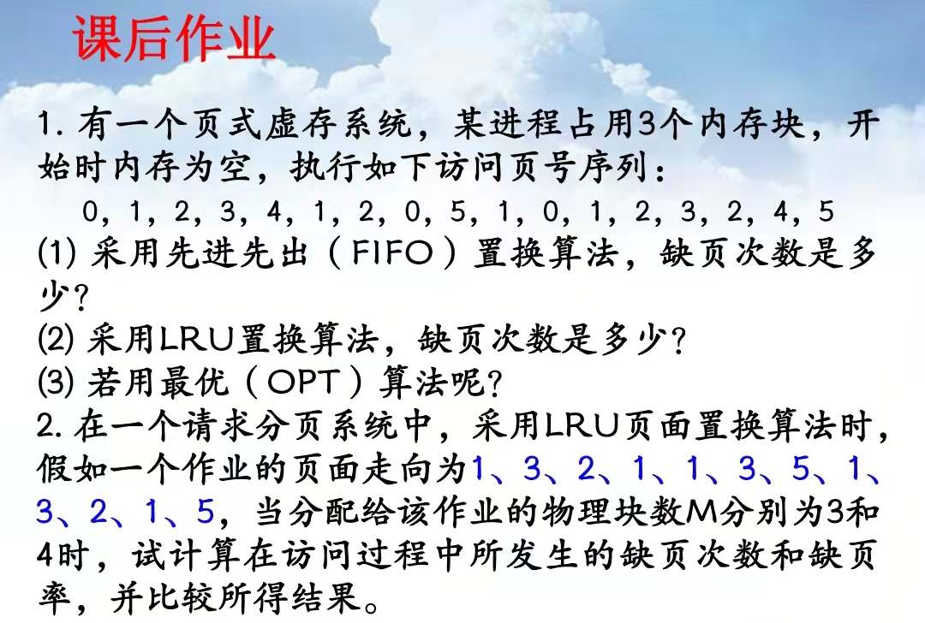
计算机操作系统
27

Slide 28
5.5 请求分段存储管理方式
计算机操作系统
28
在请求分段系统中，程序运行之前，只需调入若干分段（不必调入所有分段），便可启动运行。
当所访问的段不在内存时，可请求OS将所缺的段调入内存。
像请求分页系统一样，为实现请求分段存储管理功能，同样需要一定的硬件支持和相应的软件。

Slide 29
5.5.1 请求分段中的硬件支持
1. 段表机制
请求分段式管理中，所需的最主要数据结构是段表。
由于应用程序的段，只有一部分装入内存，故需在段表中增加若干项，以供程序在调进、调出时参考。
计算机操作系统
29

Slide 30
增加了以下诸项：
存取方式：用于标识本分段的存取属性是执行、只读、读/写
访问字段A：用于记录该分段被访问的频繁程度
修改位M：用于表示该段进入内存后是否被修改，供分段 置换时参考
存在位P：指示本段是否已调入内存，供程序访问时参考
增补位：用于表示该段进入内存后是否做过动态增长
外存始址：指示本段在外存中的起始地址，即起始盘块号
计算机操作系统
30

Slide 31
2. 缺段中断机构
在请求分段系统中，每当发现运行进程所要访问的段不 在内存时，便由缺段中断机构产生一缺段中断信号，进 入OS后由缺段中断处理程序将所需的段调入内存。
同样需要在一条指令的执行期间，产生和处理中断（一 条指令执行期间可能产生多次缺段中断）
缺段中断的处理比缺页中断复杂（段不是定长）
缺段中断的处理过程如图5-12所示。
计算机操作系统
31

Slide 32
虚段S不在内存
阻塞请求进程
空区容量总和能否满足？
否
否
是
内存中有合适的空闲区吗？
淘汰一个或几个实段，以形成一个合适的空区
空区拼接形成一个合适的空区
是
从外存读入段S
修改段表及内存空闲区链
唤醒请求进程
返回
图5-12 请求分段系统中的中断处理过程
计算机操作系统
32

Slide 33
3. 地址变换机构
请求分段系统的地址变换机构，是在分段系统的地址变换机构的基础上形成的。
因为在地址变换时，若发现所要访问的段不在内存，必须先将所缺的段调入内存，并修改段表，然后才能利用段表进行地址变换。因此在地址变换机构中增加了缺段中断的请求和处理等功能。
请求分段系统的地址变换过程如图5-13所示。
计算机操作系统
33

Slide 34
访问[S][W]
S： 段号
W：位移量
W≤段长
否
分段越界中断处理
是
否
分段保护中断处理
符合存取方式？
是
否
缺段中断处理
段S在主存？
是
修改访问字段，如写访问，置修改位=1
形成访问主存地址
(A)=(主存始址)+(位移量W)
返回
图5-13 请求分段系统的地址变换过程
计算机操作系统
34

